Slide 1

Физика
6
Класс
Тема:
Лабораторная работа №2. Определение плотности твердого тела

Slide 2
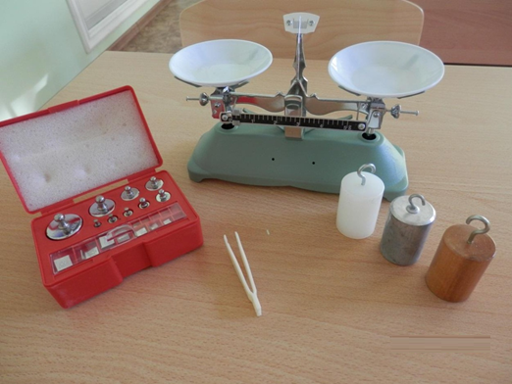
Повторение:
Масса –
Единица измерения массы.
Весы –
Виды весов –
Плотность –
Единицы измерения
плотности.

Slide 3
Лабораторная работа № 2
Тема: Определение плотности твердого тела.
Цель: На опыте определить плотность твердого тела.

Slide 4
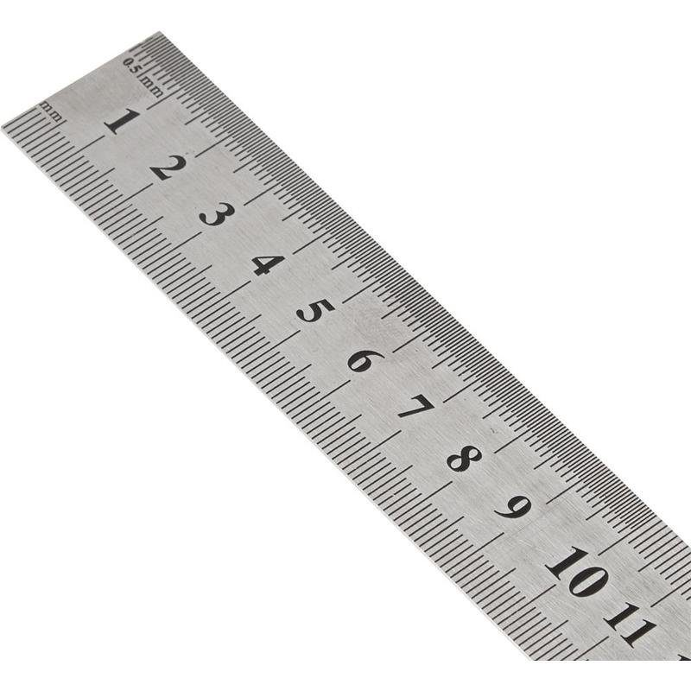
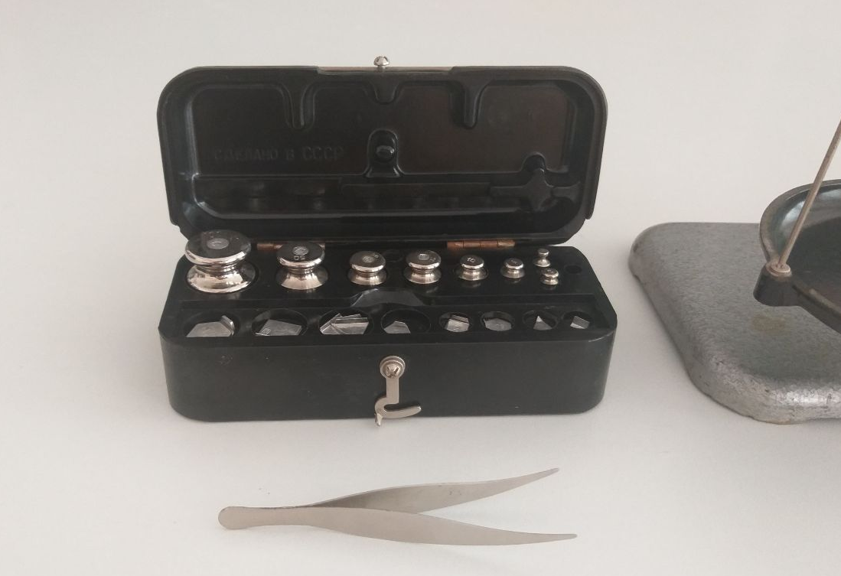
Необходимые принадлежности.
Рычажные весы с гирями, измерительная линейка.

Slide 5
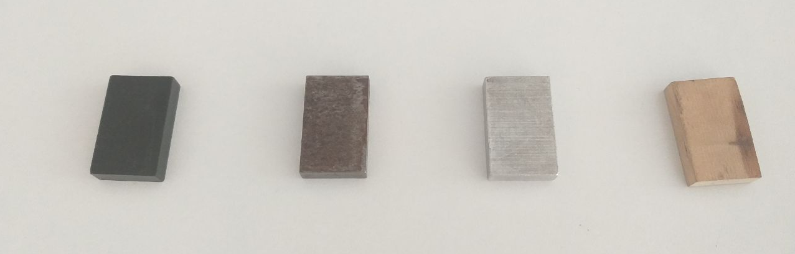
Необходимые принадлежности.
Пластмасса
Железо
Алюминий
Дерево
Предметы в форме прямоугольного
параллелепипеда (бруски).

Slide 6
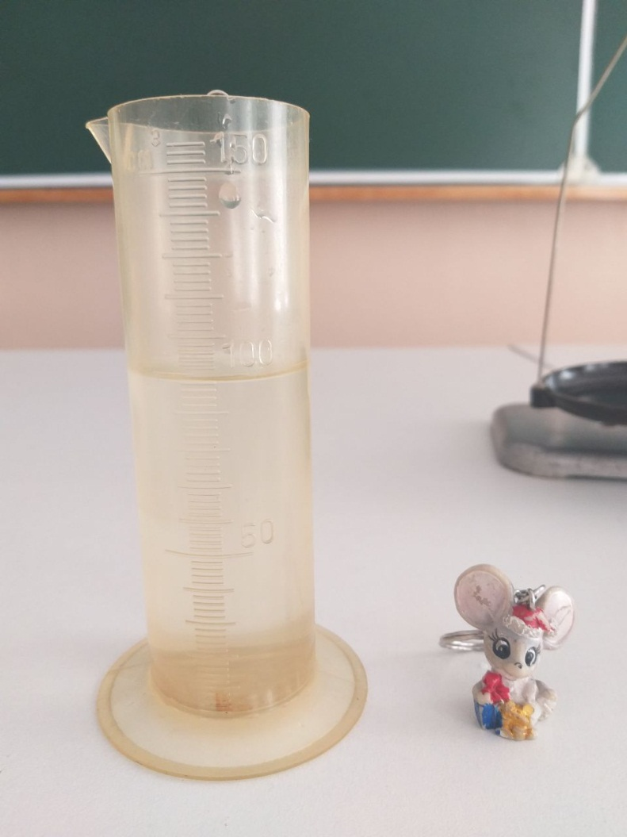
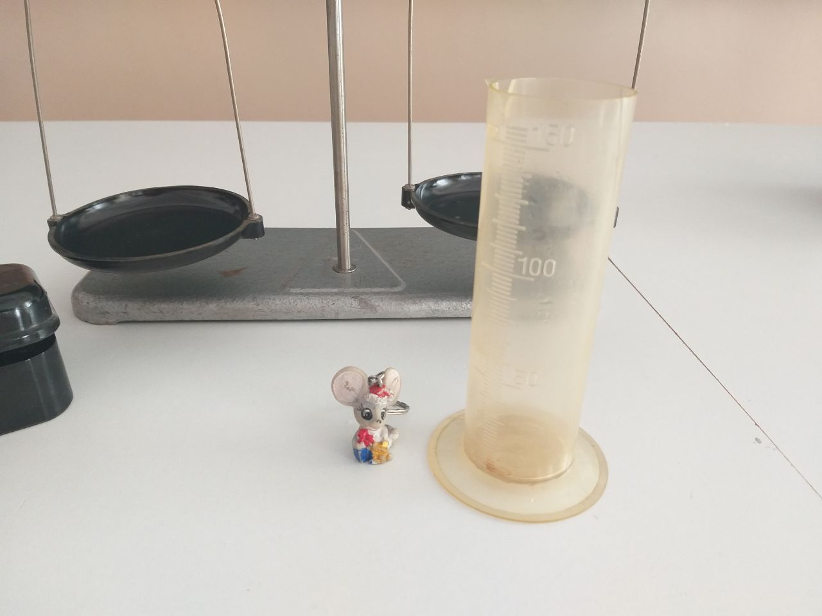
Необходимые принадлежности.
Предметы, имеющие неправильную геометрическую форму, измерительный стакан.

Slide 7
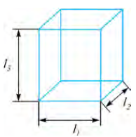
Выполнение работы:
1. Берется один из предметов в
форме прямоугольного
параллелепипеда и измеряется при помощи линейки его длина (l₁), ширина (l₂) и высота (l₃).
Вычисляется объем V = l₁ · l₂ · l₃.

Slide 8
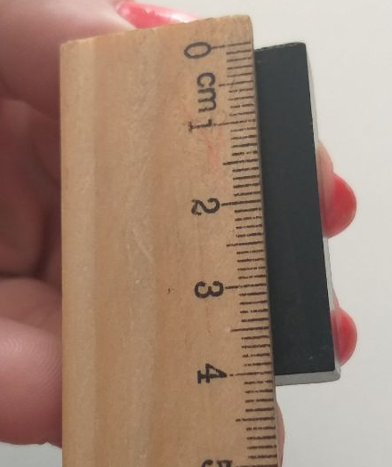
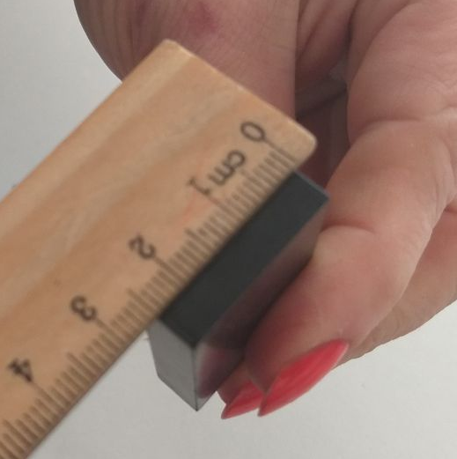
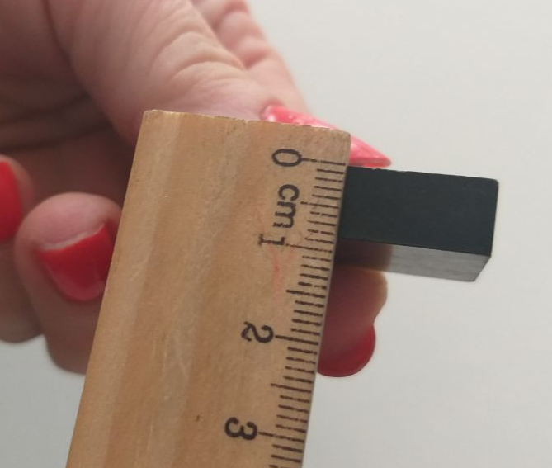
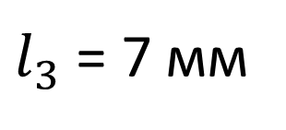
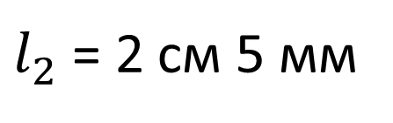

$l_{2}$ = 2 см 5 мм
= 2,5 см
$l_{1}$
= 4 см
$l_{3}$ = 7 мм
= 0,7 см

Slide 9
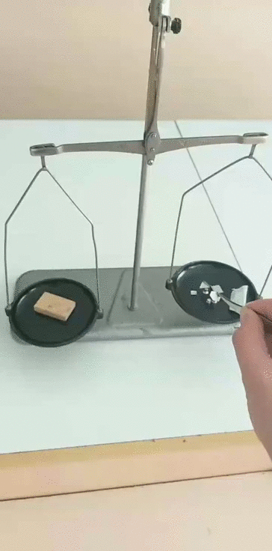
Выполнение работы:
2. На одну чашку весов
кладется прямоугольный
брусок, на вторую чашку – гири и устанавливается
равновесие весов.
Подсчитав массу m гирь,
определяют массу тела.

Slide 10
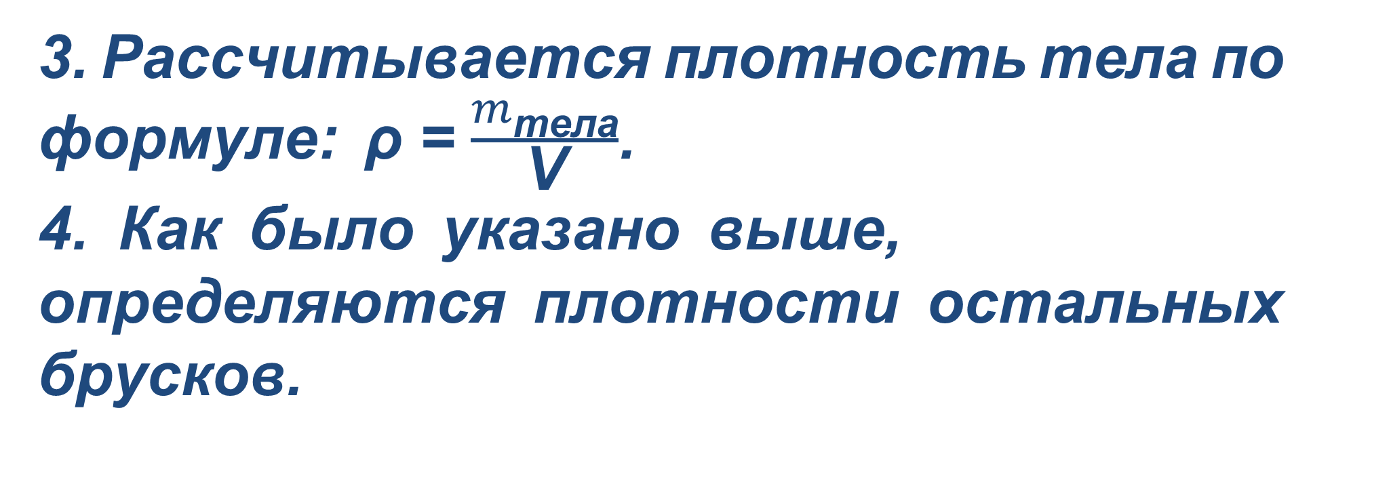
Выполнение работы:
3. Рассчитывается плотность тела по
формуле: ρ = $\frac{m\text{тела}}{\text{V}}$.
4. Как было указано выше, определяются плотности остальных
брусков.

Slide 11
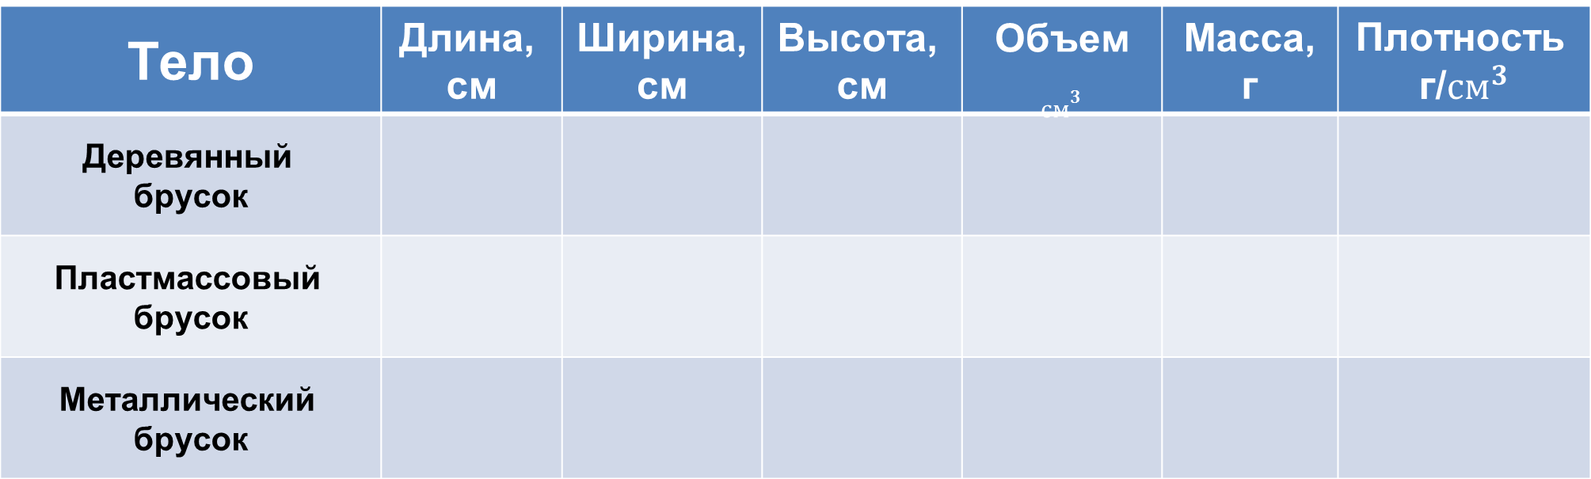
Выполнение работы:
5. Результаты измерений и расчетов
заносятся в таблицу.
Тело | Длина, см | Ширина, см | Высота, см | Объем${см}^{3}$ | Масса, г | Плотность г/${см}^{3}$
Деревянный брусок
Пластмассовый брусок
Металлический брусок

Slide 12
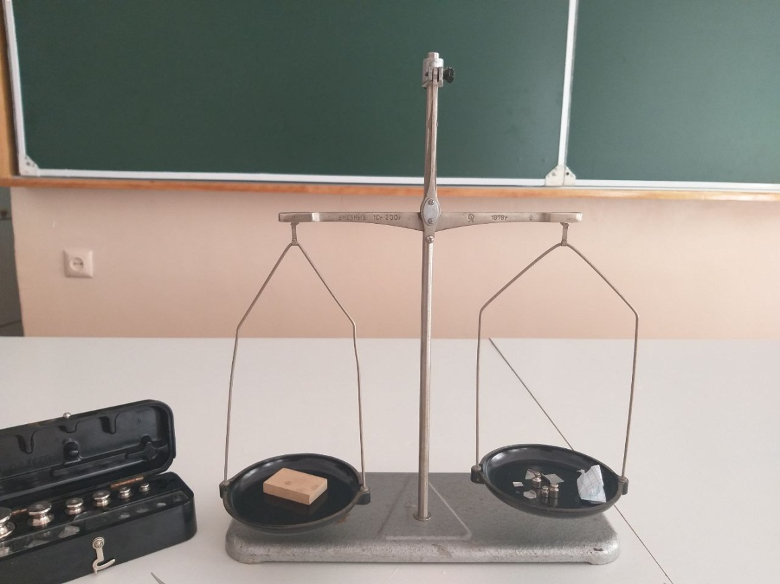
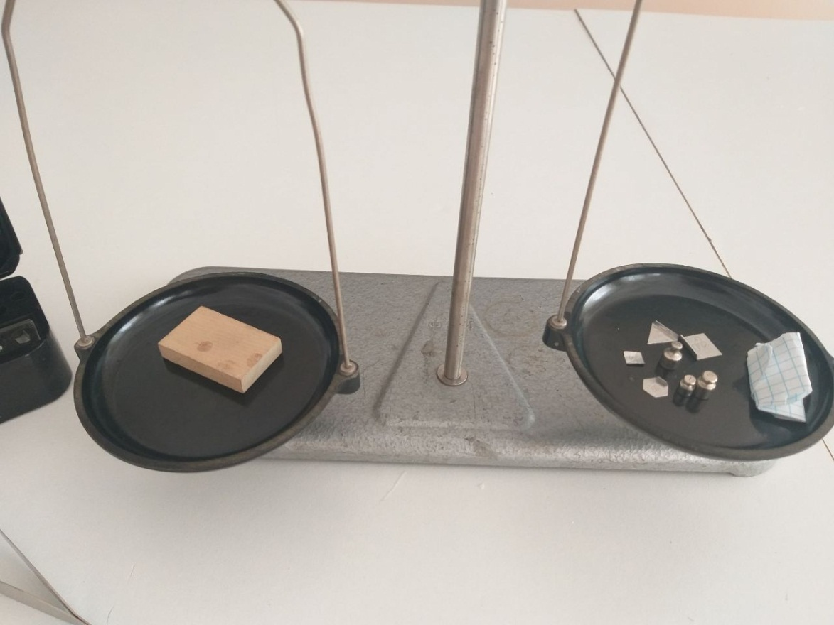
Масса деревянного бруска
Масса гирь, которыми уравновешивают тело (деревянный брусок):
2г + 2г + 1г + 200мг + 100мг + 50мг + 20мг =
Масса деревянного бруска:
5,37 г
5г 370мг

Slide 13
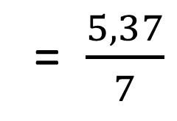
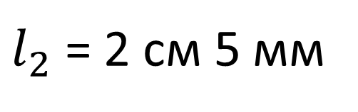
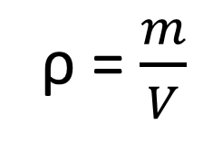

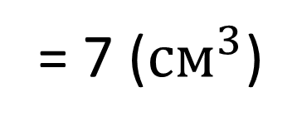
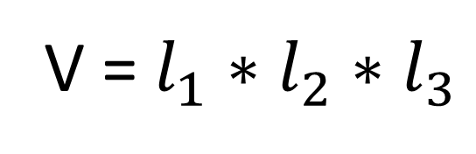
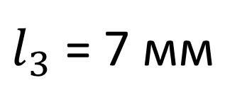
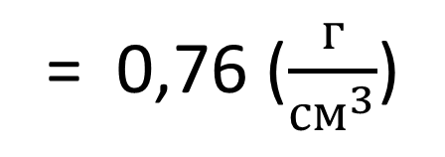
Определим плотность деревянного бруска
$l_{1}$
= 4 см
$l_{2}$ = 2 см 5 мм
= 2,5 см
$l_{3}$ = 7 мм
= 0,7 см
V = $l_{1}∗l_{2}∗l_{3}$
= 4*2,5*0,7
= 7 (${см}^{3}$)
m = 5,37 г
ρ = $\frac{m}{V}$
= $\frac{5,37}{7}$
= 0,76 ($\frac{г}{{см}^{3}}$)

Slide 14
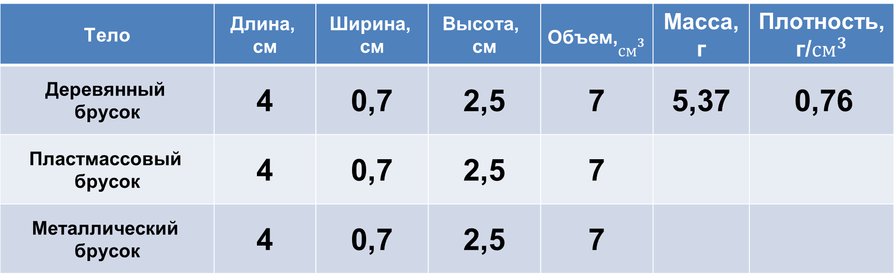
Выполнение работы:
Результаты измерений и расчетов
заносятся в таблицу.
Тело | Длина, см | Ширина, см | Высота, см | Объем,${см}^{3}$ | Масса, г | Плотность, г/${см}^{3}$
Деревянный брусок | 4 | 0,7 | 2,5 | 7 | 5,37 | 0,76
Пластмассовый брусок | 4 | 0,7 | 2,5 | 7
Металлический брусок | 4 | 0,7 | 2,5 | 7

Slide 15
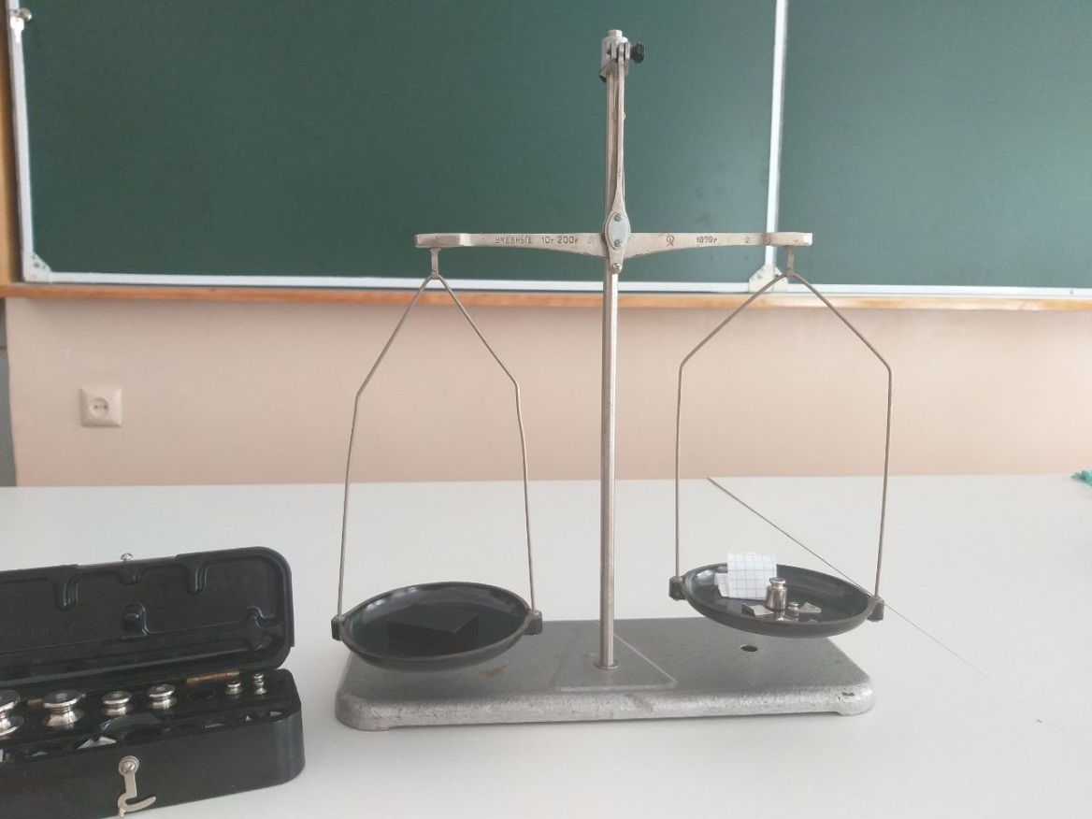
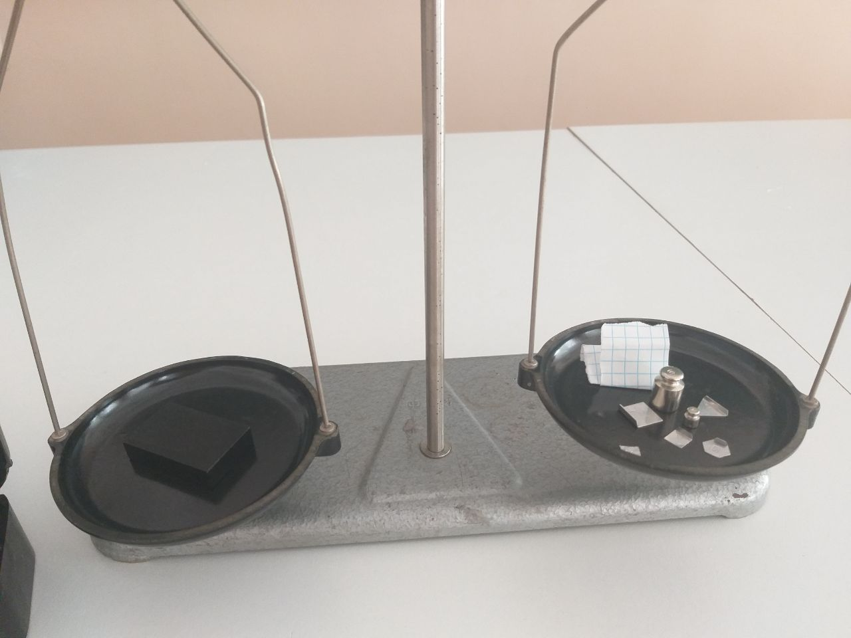
Масса пластмассового брусок
?
Масса гирь, которыми уравновешивают тело (пластмассовый брусок):
10г + 1г + 200мг + 100мг + 50мг + 20мг + 20мг =
11г 390мг
Масса пластмассового бруска:
11,39 г

Slide 16
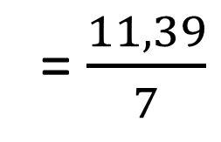
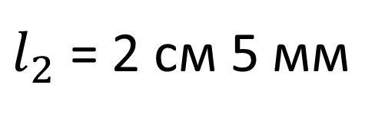
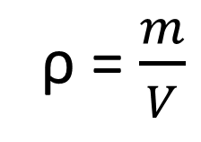

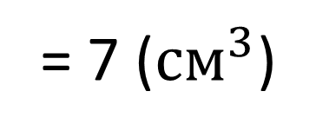
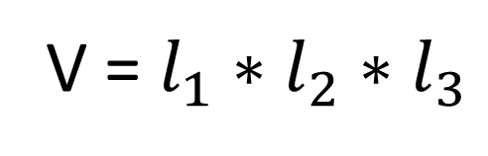
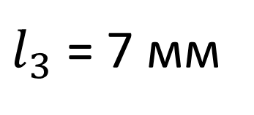
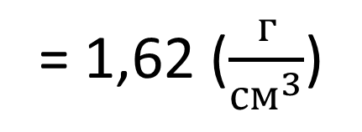
Определим плотность пластмассового бруска
$l_{1}$
= 4 см
$l_{2}$ = 2 см 5 мм
= 2,5 см
$l_{3}$ = 7 мм
= 0,7 см
V = $l_{1}∗l_{2}∗l_{3}$
= 0,7*2,5*0,7
= 7 (${см}^{3}$)
m = 11,39 г
ρ = $\frac{m}{V}$
= $\frac{11,39}{7}$
= 1,62 ($\frac{г}{{см}^{3}}$)

Slide 17
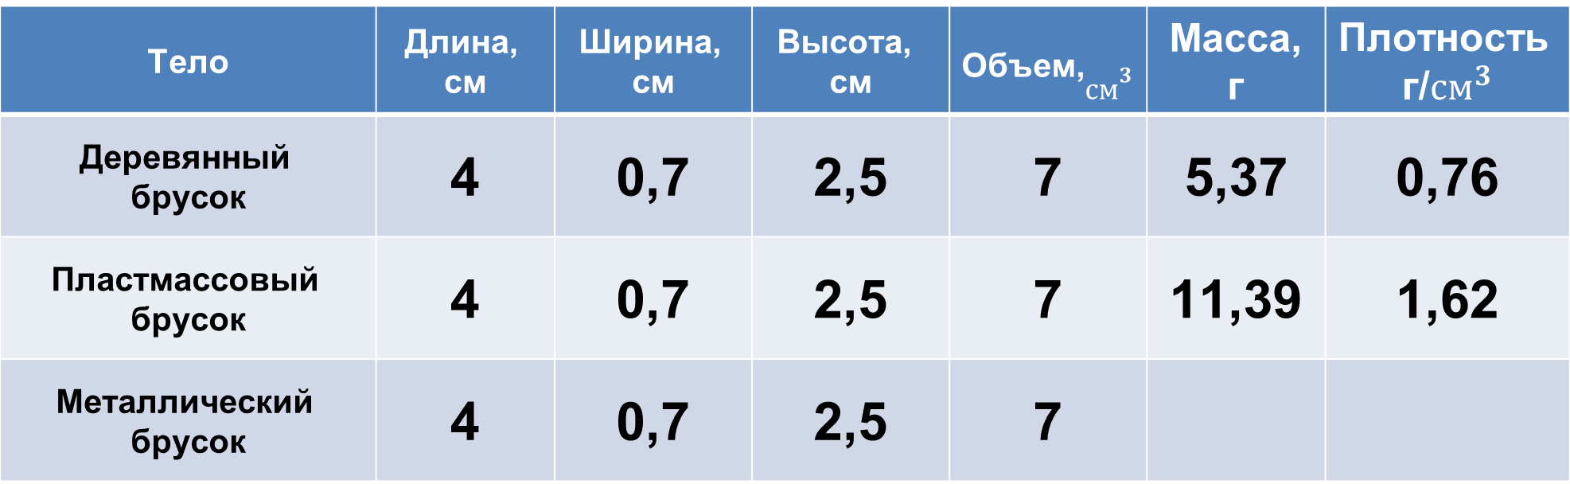
Выполнение работы:
Результаты измерений и расчетов
заносятся в таблицу.
Тело | Длина, см | Ширина, см | Высота, см | Объем,${см}^{3}$ | Масса, г | Плотность г/${см}^{3}$
Деревянный брусок | 4 | 0,7 | 2,5 | 7 | 5,37 | 0,76
Пластмассовый брусок | 4 | 0,7 | 2,5 | 7 | 11,39 | 1,62
Металлический брусок | 4 | 0,7 | 2,5 | 7

Slide 18
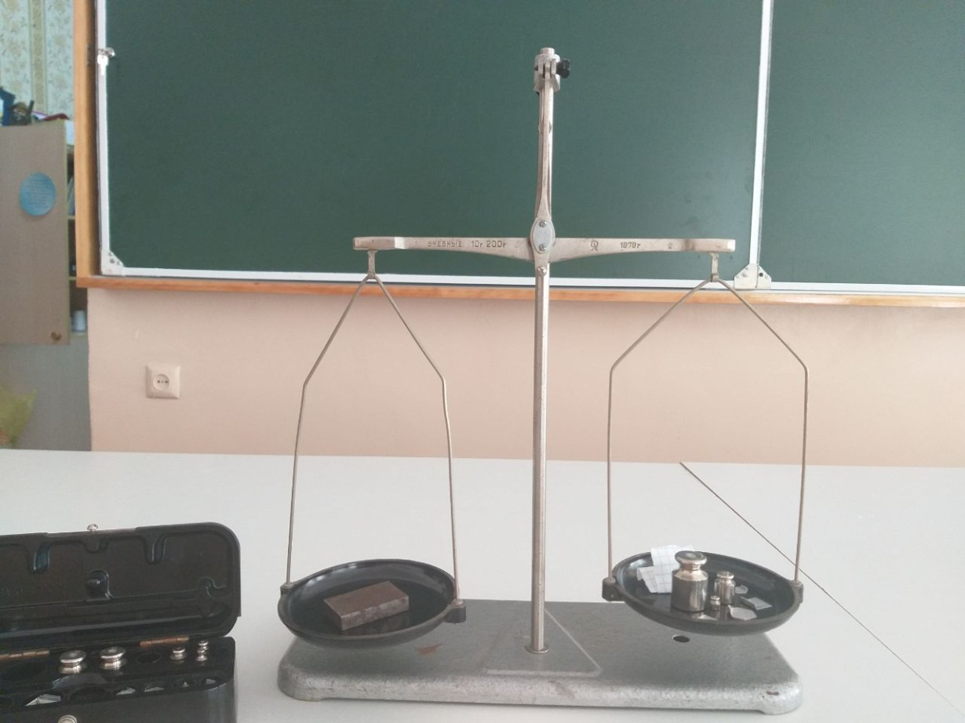
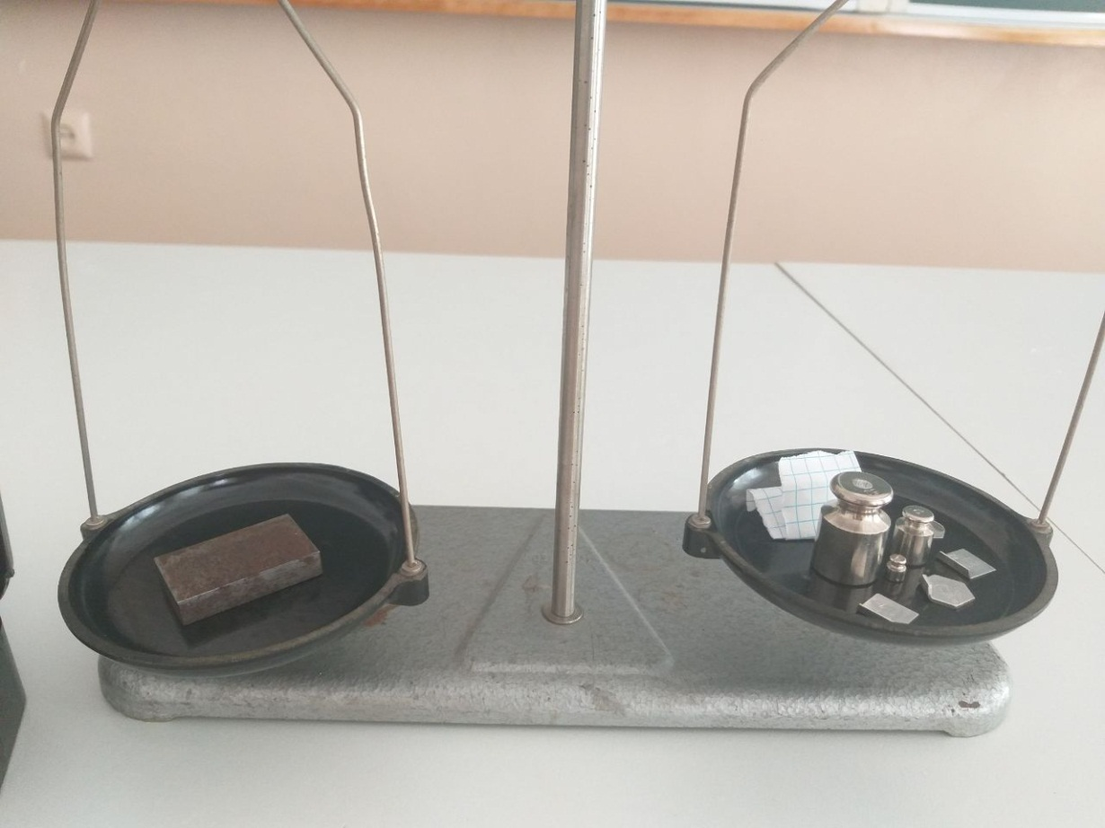
Масса железного бруска
Масса гирь, которыми уравновешивают тело (железный брусок):
50г + 5г + 500мг + 200мг + 100мг + 50мг =
55г 850мг
Масса железного бруска:
55,85 г

Slide 19
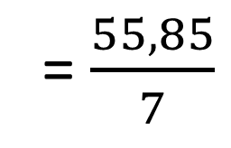
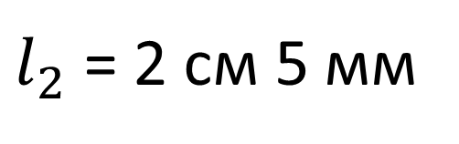
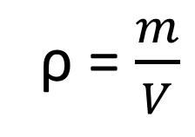
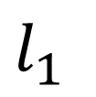
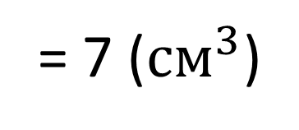
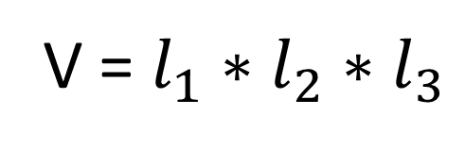
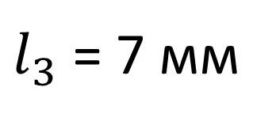
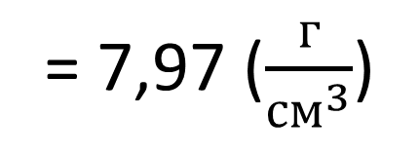
Определим плотность железного бруска
$l_{1}$
= 4 см
$l_{2}$ = 2 см 5 мм
= 2,5 см
$l_{3}$ = 7 мм
= 0,7 см
V = $l_{1}∗l_{2}∗l_{3}$
= 4*2,5*0,7
= 7 (${см}^{3}$)
m = 55,85 г
ρ = $\frac{m}{V}$
= $\frac{55,85}{7}$
= 7,97 ($\frac{г}{{см}^{3}}$)

Slide 20
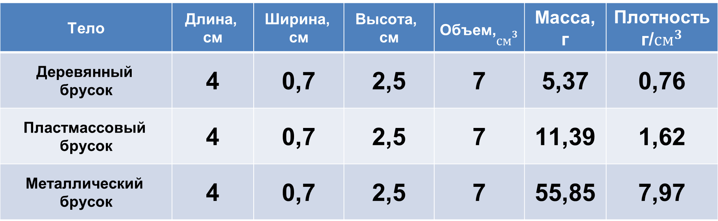
Выполнение работы:
Результаты измерений и расчетов
заносятся в таблицу.
Тело | Длина, см | Ширина, см | Высота, см | Объем,${см}^{3}$ | Масса, г | Плотность г/${см}^{3}$
Деревянный брусок | 4 | 0,7 | 2,5 | 7 | 5,37 | 0,76
Пластмассовый брусок | 4 | 0,7 | 2,5 | 7 | 11,39 | 1,62
Металлический брусок | 4 | 0,7 | 2,5 | 7 | 55,85 | 7,97

Slide 21
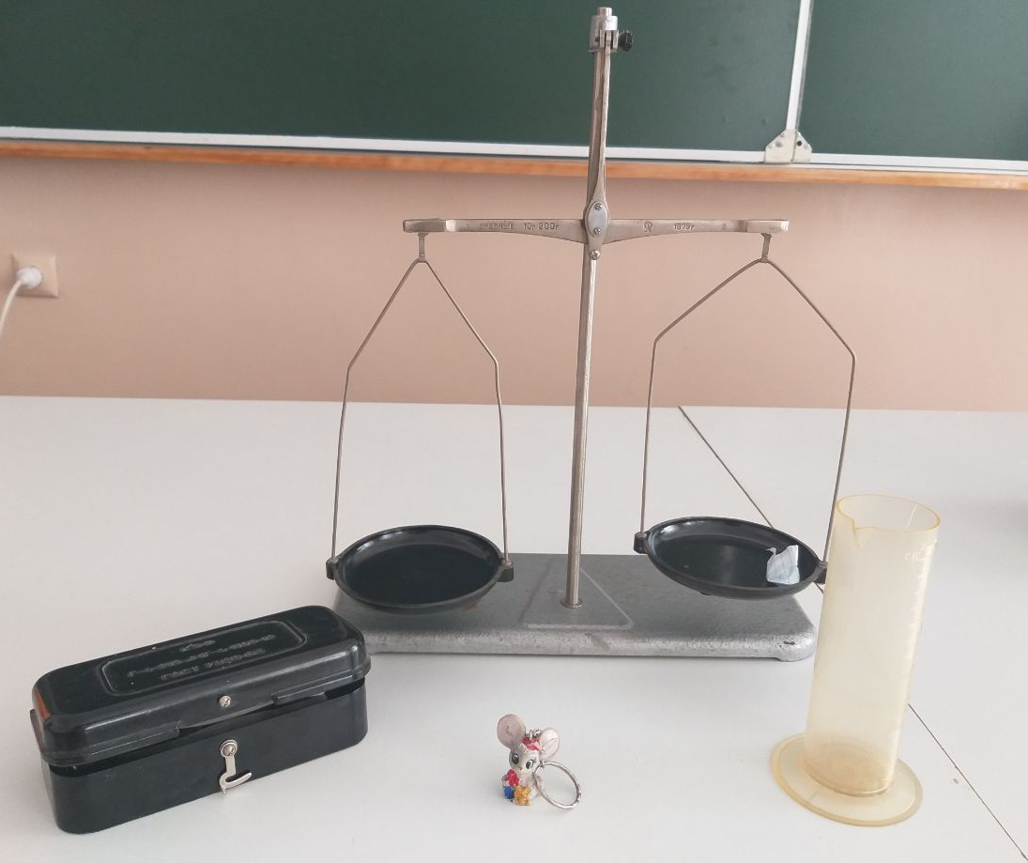
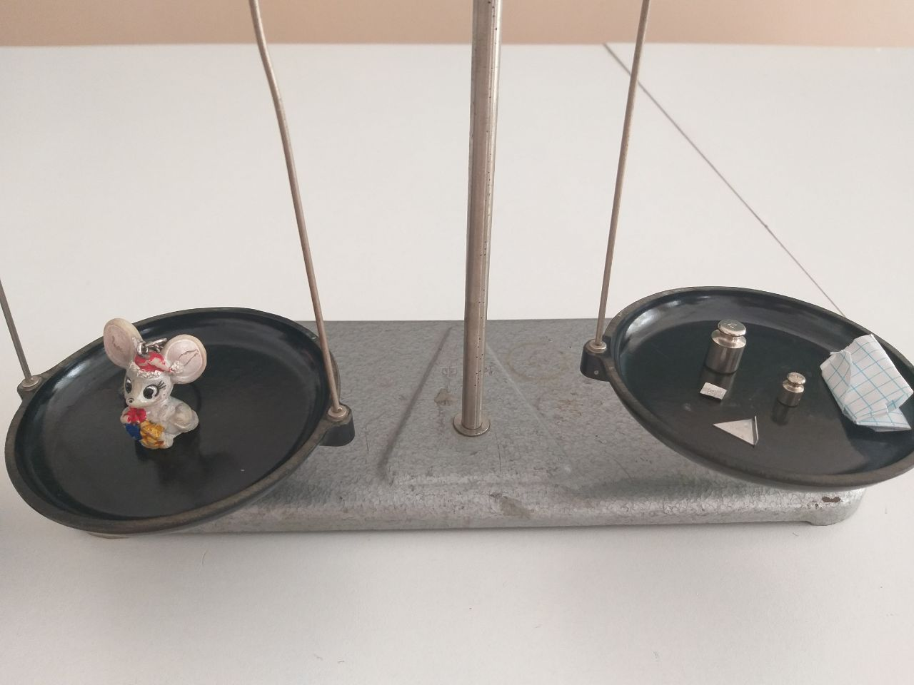
Выполнение работы:
6. На весах взвешивается масса m одного
из тел неправильной формы.

Slide 22


Масса игрушки
Масса гирь, которыми уравновешивают тело (игрушку):
10г + 2г + 100мг + 20мг=
12г 120мг
Масса игрушки:
12,12 г

Slide 23

Выполнение работы:
7. В мензурку наливают воду так, чтобы при опускании тела в воду верхний уровень не превышал шкалу мензурки. В начале записывается
уровень воды V₁.

Slide 24

Выполнение работы:
8. Тело с определенной массой опускают в
мензурку, удерживая его
за нитку. Измеряется объем жидкости с погруженным в нее
телом V₂.

Slide 25

Выполнение работы:
9. Рассчитываем объем
тела по формуле:
V_{тела} = V₂ - V₁ (объем тела).

Slide 26


Цена деления мензурки
Ц.д. = $\frac{150 −100}{25}$ = 2 $\frac{{см}^{3}}{дел}$
25

Slide 27





Определим объём игрушки
$V_{1}$ = 100 ${см}^{3}$
$V_{2}$ = 104 ${см}^{3}$
V_{тела} = V₂ - V₁
V_{тела} = 104 – 100 =
= 4 ${см}^{3}$

Slide 28






Выполнение работы:
10. По формуле ρ = $\frac{\text{m}\text{тела} }{\text{V}\text{тела} }$ рассчитывается плотность тела.
m = 12,12 г
$ρ_{тела}$ = $\frac{m_{тела}}{V_{тела}}$
$V_{тел}$ = 4 ${см}^{3}$
$ρ_{тела}$ = $\frac{12,12}{4}$ =
3,03 ($\frac{г}{{см}^{3}}$)
$ρ_{тела}$ - ?

Slide 29

Выполнение работы:
11. Опыт повторяется с другим телом,
результаты заносятся в таблицу.
Тело | V₁, см³ | V₂, см³ | V_{тела}, см³ | m, г | ρ, г/см 3
1 | 100 ${см}^{3}$ | 104 ${см}^{3}$ | 4 ${см}^{3}$ | 12,12 | 3,03
2
3

Slide 30
Задание:
1. Записать в тетрадях название лабораторной работы, необходимые принадлежности и ход выполнения работы
( тема 17 стр. 37 )
2. Зная плотность тел, попытайтесь определить, из какого материала
изготовлена игрушка.

